Slide 1
Class 설계서
Pigeon

Slide 2
변경 이력
일자 | 버전 | 변경 내역 | 작성자
2017/05/24 | V1.0 | 새로 생성 | 김승현
2017/05/25 | V1.0 | 새로 생성 | 임정연
2017/05/25 | V1.1 | 약간의 오류 정정 | 김승현
2017/05/26 | V1.1 | 약간의 오류 정정 | 임정연

Slide 3
버튼
오늘
클릭한다, 인식한다
텍스트 창
오늘 할 일들
출력된다, 중요도에 따라 나열한다
기본 창(class 1)
생성된다, 사라진다
버튼
달력
클릭한다, 인식한다
텍스트 창
달력, 할 일이 있는 날들
출력된다, 표시된다
버튼
등록
클릭한다, 인식한다, 인터페이스가 변한다(class2)
버튼
과제
클릭한다, 인식한다, 인터페이스가 변한다(class3)

Slide 4
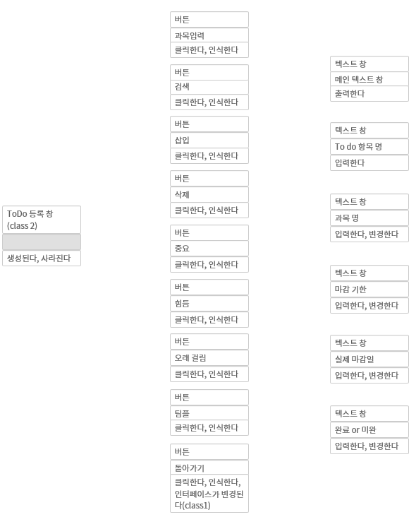

Slide 5
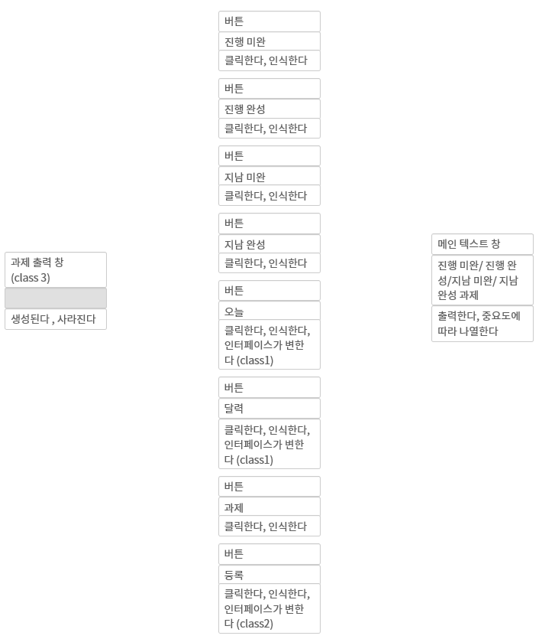

Slide 6
버튼
ToDo입력
클릭한다, 인식한다, 인터페이스가 변한다(class2로)
텍스트 창
과목명
입력한다
버튼
검색
클릭한다, 인식한다
텍스트 창
담당 교수
입력한다, 변경한다
과제 등록 창(class 4)
생성된다, 사라진다
버튼
삽입
클릭한다, 인식한다
텍스트 창
강의 요일/시간
입력한다, 변경한다
버튼
삭제
클릭한다, 인식한다
텍스트 창
수강 년도/학기
입력한다, 변경한다
버튼
돌아가기
클릭한다, 인식한다, 인터페이스가 변한다(class1로)
텍스트 창
메인 텍스트 창
출력된다

